Slide 1


Desafío 1 Ratmóvil
Mecatrónica ME4250

Slide 2

Contexto
Hoy en día las carreras de autos conducidas por ratones se
han vuelto muy populares, incluso ya tienen su propia liga llamada Fast & Rats.
Motivados por el desafío, el grupo decide inscribirse en la próxima carrera. Ahora, deben preparar a su piloto ratonil para enfrentar la competencia.
Primeros pilotos

Slide 3
Desafío: Preparar la nave
A cada participante se le entregará un ratmóvil con su respectivo piloto. Durante el desafío, deberán asegurarse de que su vehículo cumpla con todos los requisitos establecidos en las bases de la carrera.
Criterio | Descripción | Puntaje
Diagrama esquemático | Entregan un diagrama esquemático de la arquitectura del Desafío 1. Se debe entregar en el reporte. | 1 pto
Código comentado | Código utilizado y bien comentado en el Desafío 1. Adjuntar al reporte para revisión. | 1 pto
Funciones LED's y motores | Implementar funciones esenciales que permiten el accionamiento de los motores y el encendido de las LED's. Las LED’s deben señalizar el movimiento hacia: adelante, atrás, izquierda y derecha. | 1 pto
Rutina remota/Circuito | Completa satisfactoriamente un circuito mediante una rutina preestablecida ó utilizando el control remoto. | 2 ptos
Propuestas de mejora | Mejoras u observaciones del desafío 1 en relación a su dificultad, metodología ó aprendizajes. Se debe entregar en el reporte. | 1 pto

Slide 4


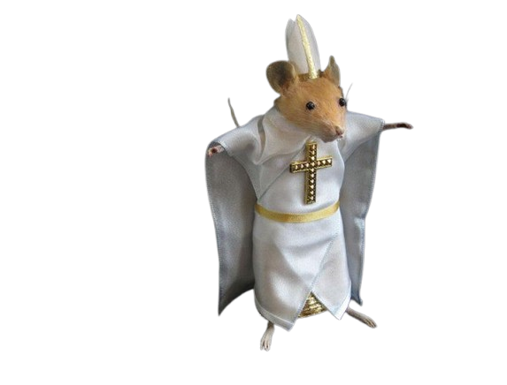



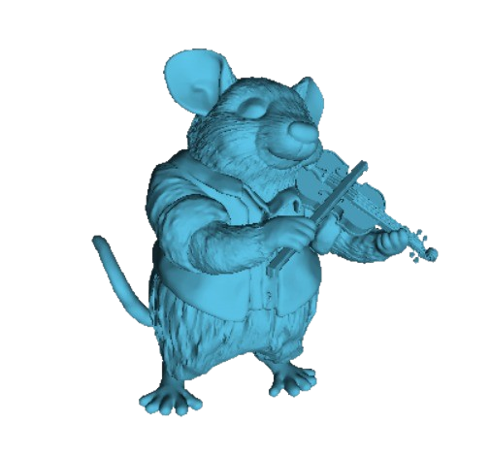


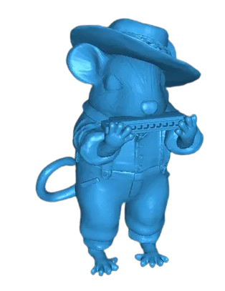
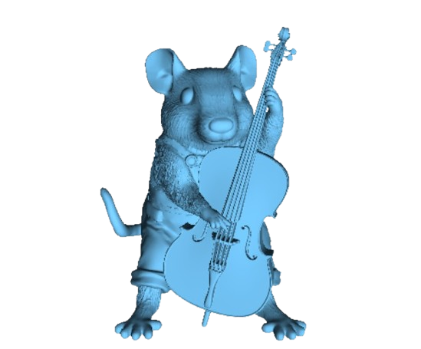
Pilotos
Remy
Dorime
Rattata
Marill
Moe
Mickey mouse
La banda
Ygor

Slide 5

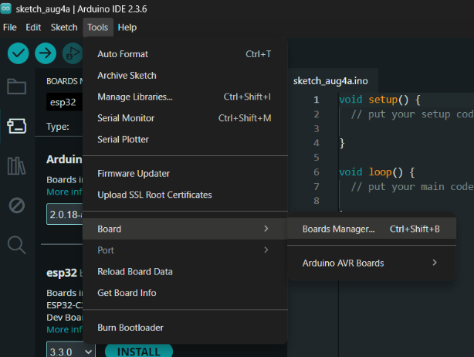
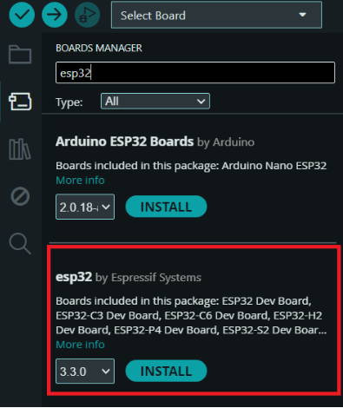
Consideraciones ESP32
Pasos previos
1. Instalar la placa

Slide 6
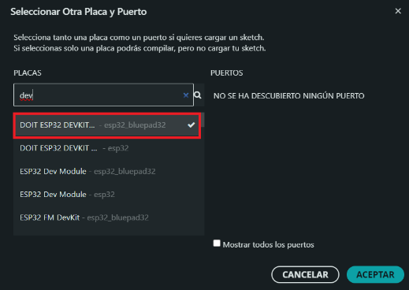
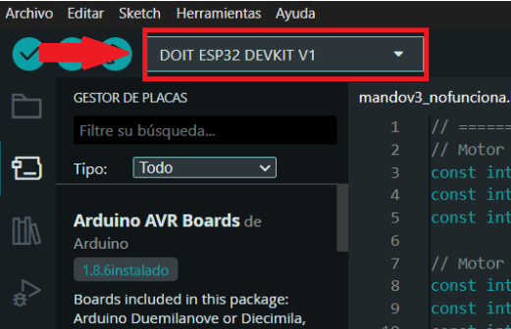

2. Seleccionar la placa
3. Listo

Slide 7
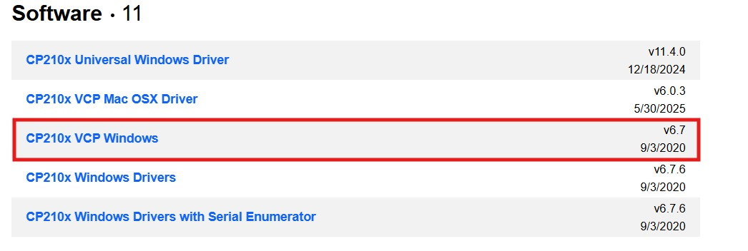
Posibles problemas
No les detecta los puertos
Instalar el driver CP210x VCP Windows: https://www.silabs.com/software-and-tools/usb-to-uart-bridge-vcp-drivers?tab=downloads

Slide 8
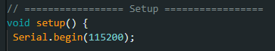
No les aparece la IP
1. Abrir el serial asegurándose de que está en el correcto
2. Conectar y desconectar el cable

Slide 9
Consideraciones código
Funciones de movimiento
Para darle las velocidades a sus motores se hace de la siguiente forma:
ledcWrite(pwmChannelA, motorSpeed);
ledcWrite(pwmChannelB, motorSpeed);
Distintas versiones de librería
Dependiendo de la versión de librería se ocupan las siguientes nombres para la misma función:
LedcAttach()
LedcAttachPin()

Slide 10

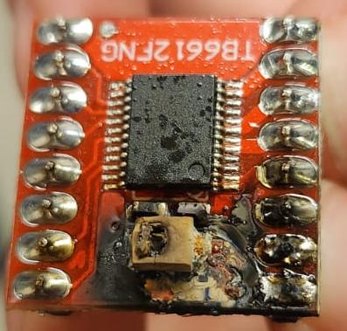
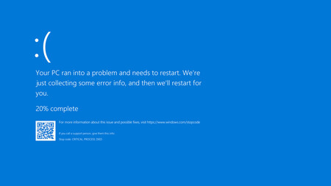
Precauciones
Conectar correctamente la batería
De no hacerlo se puede quemar un componente :c
No conectar el computador con las baterías puestas
Pueden echarse su computador

Slide 11

Ánimo en el desafío!

